Slide 1
软件是什么？
Department of Computer science and Technology
Nanjing University

Slide 2
Outline
软件定义
软件特征
软件简史
软件的分类
软件的未来

Slide 3
软件是什么？
IEEE 对软件的定义如下：
软件是计算机程序、规程以及可能的相关文档和运行计算机系统需要的数据。
软件 = 程序 + 文档
程序 = 算法 + 数据结构
算法是利用计算机解决问题的步骤，是知识
数据结构是信息在计算机内的表示

Slide 4
软件作为“解决方案”
软件是最纯粹的“人工制品”
H. A. Simon: The Sciences of the Artificial
其内涵特征包括三个方面
功能性(functions) 以何种结构和行为
目的性(goals) 达成什么应用目的
适应性(adaptation) 何种环境依赖之下
软件 = 建立于计算平台之上实现应用目标的解决方案

Slide 5
软件的概念（杨芙清院士）
软件是对客观世界中问题空间与解空间的具体描述, 是客观事物的一种反映, 是知识的提炼和“固化”
客观世界是不断变化的, 因此, 构造性和演化性是软件的本质特征
如何使软件模型具有更强的表达能力、更符合人类的思维模式, 即如何提升计算环境的抽象层次, 在一定意义上来讲, 这紧紧围绕了软件的本质特征 — 构造性和演化性

Slide 6
软件的概念（吕建院士）
什么样？软件 = 程序 + 文档
平台空间
含什么？软件 = 知识 + 使用
认知空间
做什么？软件 = 服务 + 需求
问题空间

Slide 7
软件的特征
软件是开发产生的，而不是用传统方法制造。
软件不会像硬件一样有磨损。
很多软件不能通过已有构件组装，只能自己定义。

Slide 8
软硬件特征比较
 | 软件 | 硬件
存在形式 | 虚拟、动态 | 固化、稳定
客户需求 | 不确定性 | 相对清楚
度量性 | 非常困难 | 正常
生产过程 | 逻辑性强 | 流水线、工序
逻辑关系 | 复杂 | 清楚
接口 | 复杂 | 多数简单、适中
维护 | 复杂、新的需求、可以不断打补丁 | 多数简单、适中、没有新的需求

Slide 9
软、硬件开发过程比较
软件 |  |  | 硬件
54-56%质量缺陷来自需求不清楚 | 需求分析 | ←→ | 调研分析 | 质量控制的主要阶段之一
25%质量缺陷来自设计和编程 | 设计、编程 | ←→ | 设计阶段 | 质量控制的主要阶段之一
 | 测 试 | ←→ | 设计审查
 | 发 布 | ←→ | 设计完成
这里不是软件质量管理的主要阶段 | 软件拷贝 | ←→ | 制造、检验 | 生产的主要过程，质量控制的重点
不仅支持原有功能，解决以前就存在的问题，而且增加新特性、加强新功能 | 维 护 | ←→ | 维 修 | 支持原有功能，解决运行中出现的问题，一般比较容易预测

Slide 10
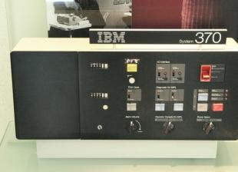



软件简史
软件的发展历经以下三个阶段
1946一1975
1975一
1995一
软硬一体化阶段
产品化、产业化阶段
网络化、服务化阶段
Notes:
软件经过三个发展阶段，从“软硬一体化阶段”，到“产品化、产业化阶段”，再到目前的“网络化、服务化阶段”。服务化已经成为互联网环境下软件应用的新形式。

Slide 11
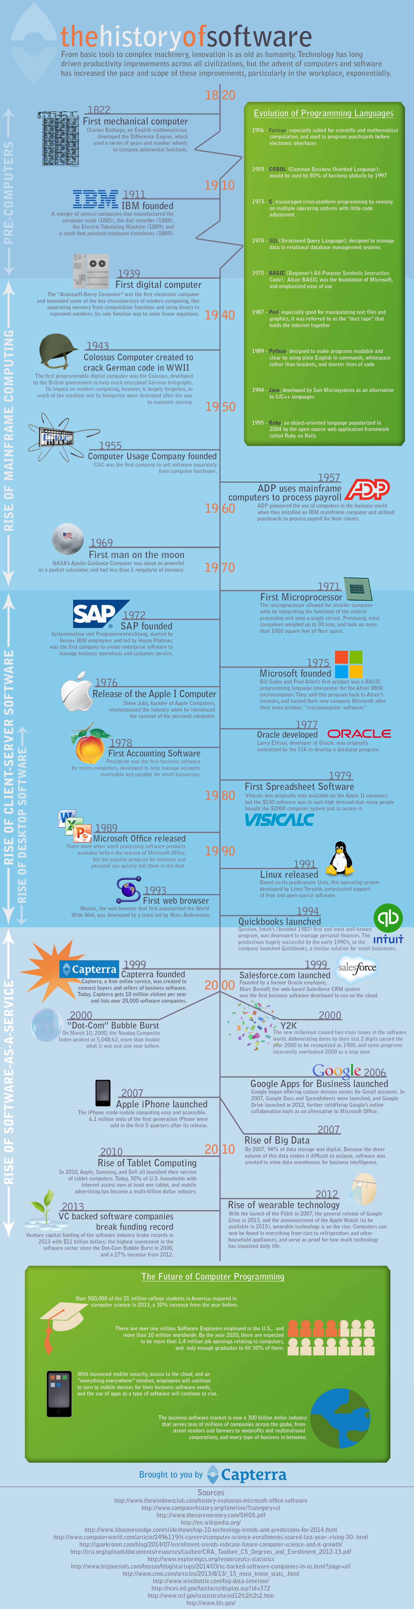

Slide 12
软件分类
当前的计算机软件分为七个大类，使得软件工程正面临持续的挑战：
系统软件
应用软件
Web应用软件
工程和科学软件
嵌入式软件
产品线软件
人工智能软件

Slide 13
软件过程、软件方法和软件工具

Slide 14
软件的未来
知识社会：知识将由工业社会中的非独立性生产要素变成独立性生产要素；知识将超越资本，成为推动社会发展的重要资源。
知识是未来的“生产资料”，而软件作为知识的载体，将改变所有产业，并成为所有行业运行的基础设施。
大数据
云计算
人工智能
物联网
区块链

Slide 15
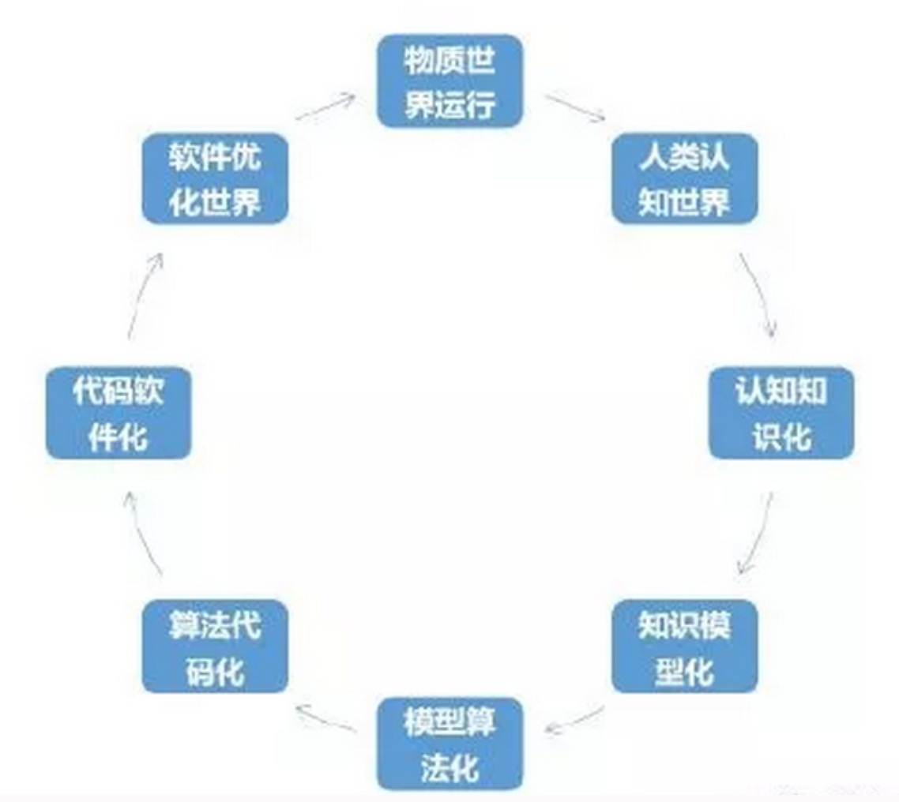
软件的未来
物理运行 — 知识 — 软件优化
Notes:
物质世界运行，产生客观规律，这种规律不以人的意志为转移，与人没有产生直接关系，更不能为人所用；若要利用，需要人类通过种种方式去认知这个世界；人类在认知世界过程中，将接收到的大量的数据、信息转化成为知识；将知识进行形式化和结构化的抽象，形成模型；将模型演化为解决问题的方法、流程、策略等，并对一定规范的输入，在有限时间内给出所要求的输出，形成算法；将算法用代码来表达；进而将代码形成软件；人们通过使用软件，发挥软件“赋能”“赋值”“赋智”作用优化物质世界的运行；

Slide 16
软件的未来
数据无处不在
信息无处不在
网络无处不在
计算无处不在
软件无处不在

Slide 17
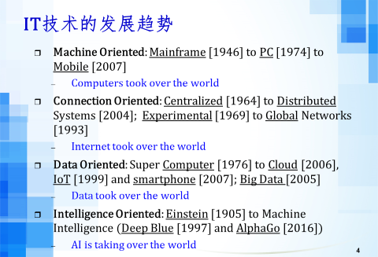
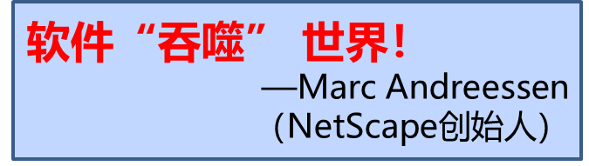
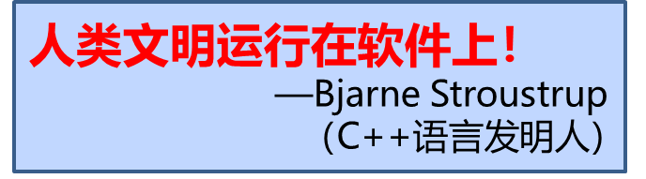
软件的未来
软件定义实现一切
测试度量保障未来
软件无处不在，软件定义一切，软件使能一切，软件智能化（智能软件）时代即将到来

Slide 20
思考题
什么是软件？
列举并评论若干身边的软件
软件由哪些类型？
软件未来发展趋势如何？

